Slide 1


«Исследование эффективности театральных методов в формировании иноязычной коммуникативной компетенции учащихся»
Выполнила: ученица 6 е класса
Козырева Софья
Научный руководитель:
Антюшина А.В.

Slide 2



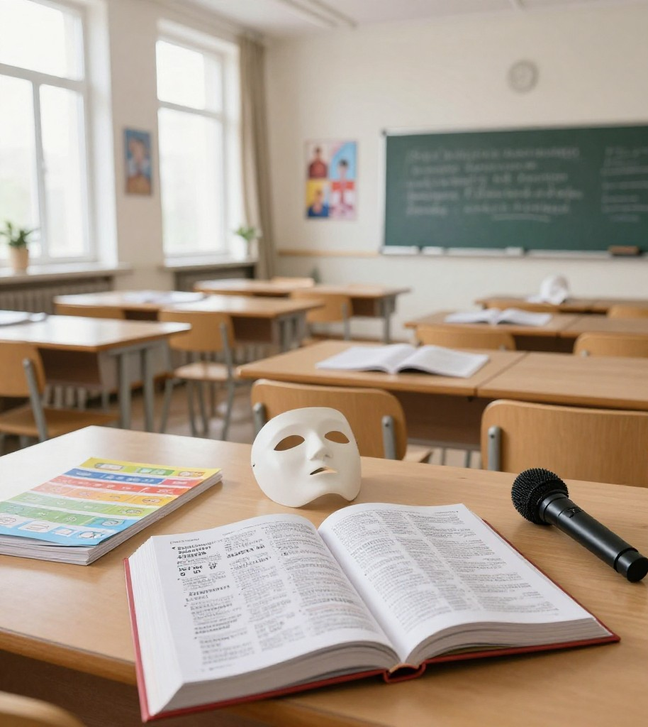
Проблема освоения иностранного языка в школьном обучении
Психологический барьер, страх ошибок и нехватка живого общения препятствуют развитию устной речи. Театральные техники создают инновационные условия для улучшения коммуникативных навыков.
2

Slide 3
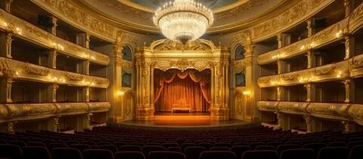
Цель работы:
теоретически обосновать и экспериментально доказать эффективность театральных методов в формировании иноязычной коммуникативной компетенции учащихся
2

Slide 4

Задачи:
1.Изучить и систематизировать теоретические материалы по теме исследования.
2.Раскрыть сущность и компоненты иноязычной коммуникативной компетенции
3.Определить ключевые аспекты влияния театра на формирование языковых и коммуникативных навыков.
4.Систематизировать и описать театральные методы, применимые в обучении иностранному языку.
5.Организовать и провести практический эксперимент (создание и постановка спектакля на английском языке).
6.Проанализировать полученные результаты и сделать выводы.
2

Slide 5
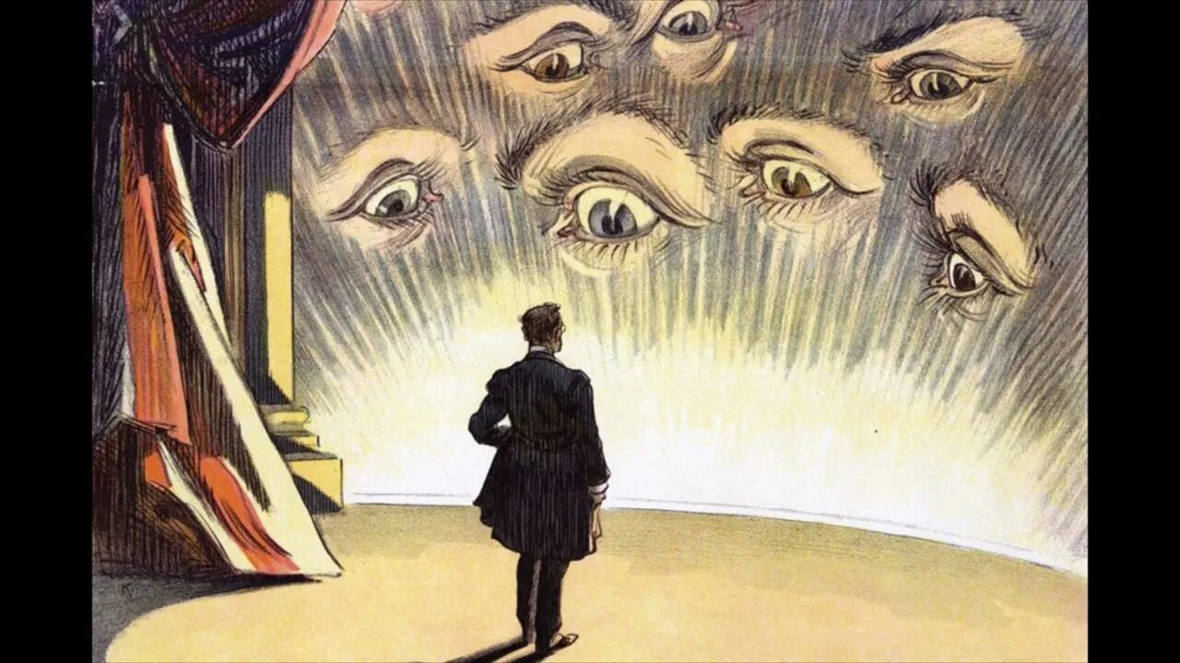
Методы исследования
- теоретические: анализ научной и методической литературы;
-эмпирические: педагогическое наблюдение, анкетирование, интервьюирование, практический эксперимент;
2

Slide 6
Гипотеза:
Мы предполагаем, что систематическое включение элементов театральной деятельности в процесс обучения английскому языку будет способствовать не только совершенствованию речевых навыков (произношения, лексики, грамматики), но и преодолению языкового барьера, а также развитию гибких навыков учащихся
2

Slide 7





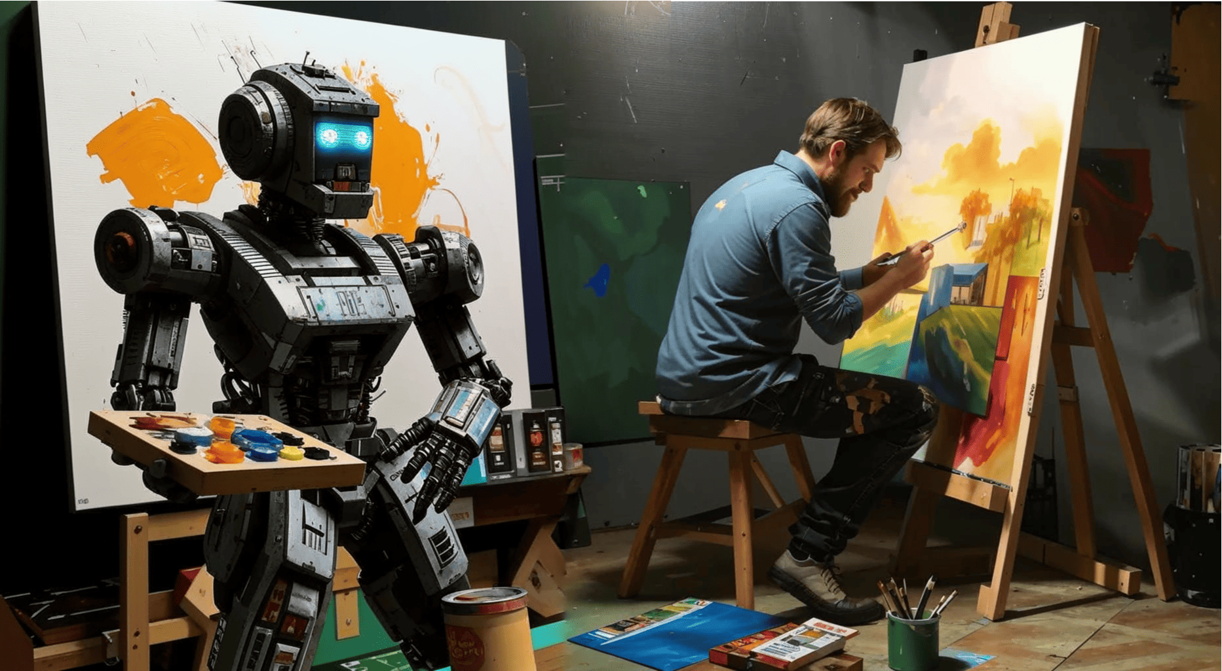
Теории и подходы
Коммуникативный подход
– главная идея в том, что язык нужен прежде всего для общения. А театр – это и есть самое настоящее общение, только в ролях. В спектакле язык сразу используется по назначению: чтобы что-то объяснить, попросить, пошутить.
Психология
– учёные говорят о так называемом «аффективном фильтре». Это страх, стеснение, которые блокируют речь. Когда ты играешь роль другого человека (например, смелую героиню из сказки), этот «фильтр» снижается. Ты перестаёшь бояться ошибок, потому что это как бы не ты ошибаешься, а твой персонаж.
Конструктивизм и теория деятельности
– знания лучше усваиваются, когда ты что-то создаёшь сам. Постановка спектакля – это как раз такой проект: мы вместе создавали конечный продукт, и язык был для этого инструментом.
3

Slide 8








Психолого-педагогические аспекты театрального метода
Стимуляция креативности
Снижение страха ошибок
Театральные техники развивают творческое мышление и помогают учащимся искать нестандартные языковые решения.
Игровая атмосфера снижает тревожность, вызываемую боязнью допустить ошибку в речи.
Развитие эмпатии
Создание безопасной среды
Вживание в разные роли усиливает понимание и чувствительность к эмоциям собеседника.
Имитация языковых ситуаций в безопасной игровой обстановке способствует свободному экспериментированию с языком.
4

Slide 9






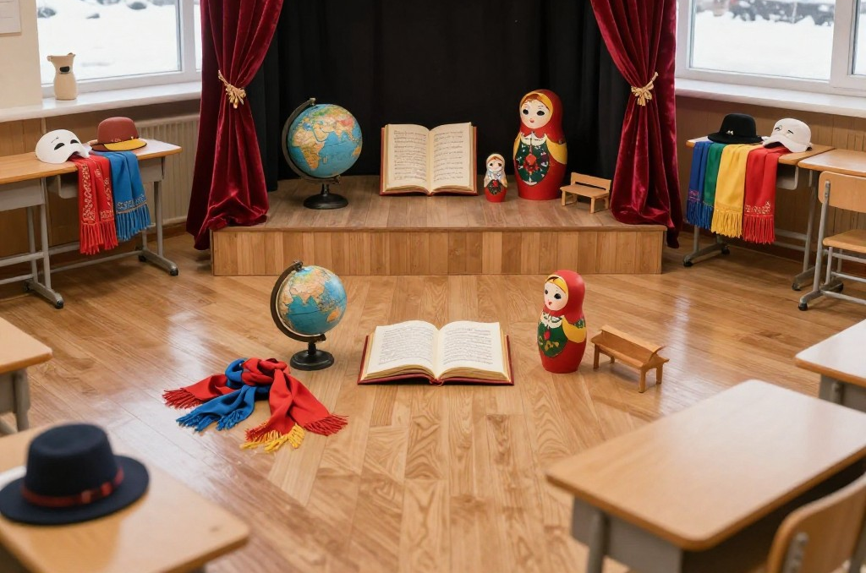
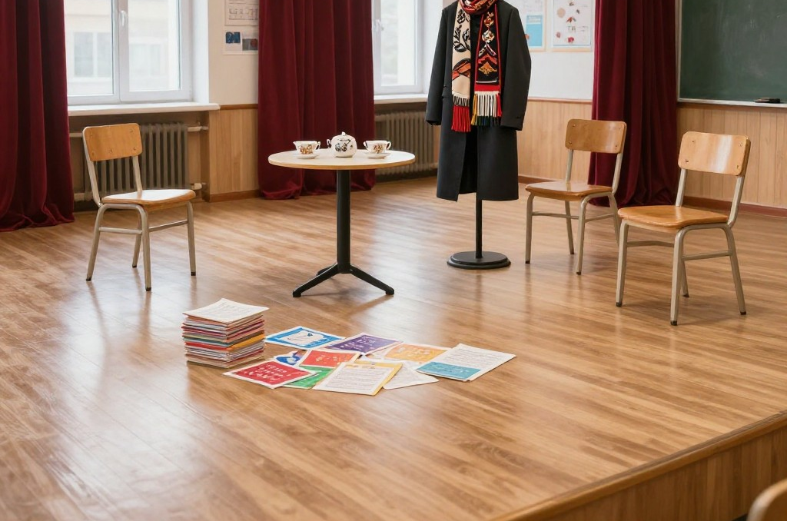
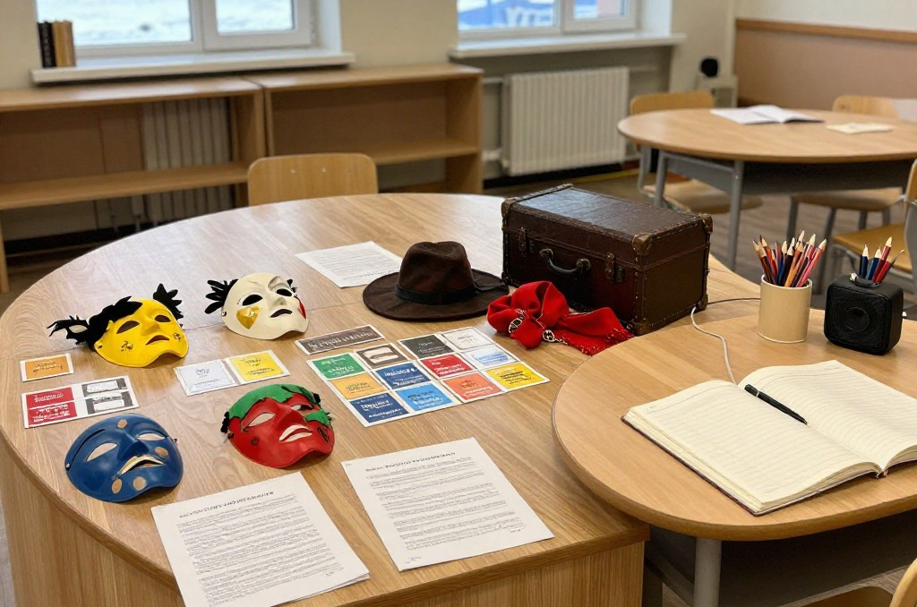
Влияние театра на развитие речи: реальные практики
Ролевые игры как средство живого диалога
Использование ролевых игр позволяет учащимся моделировать повседневные ситуации, тем самым развивая навыки спонтанного общения и расширяя словарный запас.
Инсценировки для формирования уверенности
Разыгрывание сцен из повседневной жизни помогает учащимся преодолеть страх публичных выступлений и лучше усваивать речевые образцы.
Импровизация для развития творческого мышления
Свободная импровизация побуждает быстро реагировать на новые языковые вызовы, укрепляя навыки диалогического взаимодействия.
5

Slide 10

В исследовании приняли участие 12 учеников школы №88 “Новинская” города Нижний Новгород в 2025-2026 учебном году.
*Проведение опроса, чтобы узнать, как они себя чувствуют на уроках английского, чего боятся.
*Проведение репетиций: разучивание ролей, работа над интонацией, подготовка костюмов и декораций.
*Проведение итогового тестирования и сравнение результатов
6

Slide 11


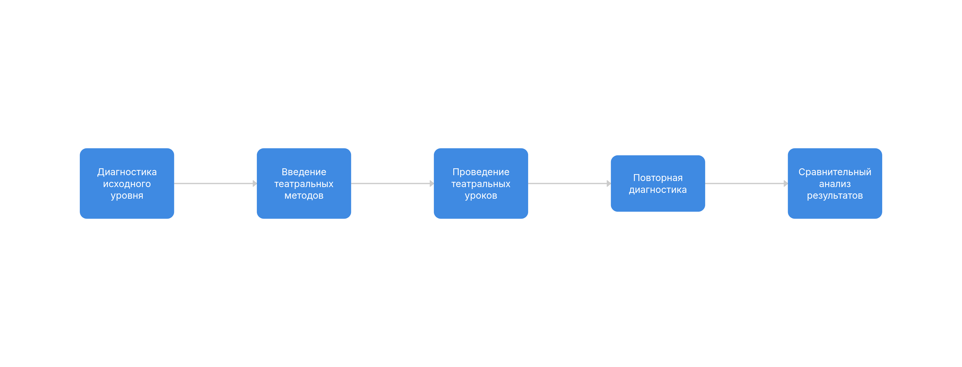
Этапы организации исследования
Пошаговый план проведения и анализа эксперимента
7

Slide 12

Качественные изменения после театральных занятий
2

Slide 13
Качественные изменения после театральных занятий
2

Slide 14
Качественные изменения после театральных занятий
2

Slide 15
Качественные изменения после театральных занятий
2

Slide 16
Качественные изменения после театральных занятий
Результаты педагогического наблюдения:
•Прогресс в произношении: у участников заметно улучшилась артикуляция, речь стала более беглой и эмоционально окрашенной.
•Расширение активного словаря: учащиеся начали спонтанно использовать в речи слова и выражения из пьесы.
•Рост уверенности: на первых репетициях участники говорили тихо, смотрели в пол. К финальному показу они демонстрировали свободное владение телом и речью, уверенно держались на сцене.
•Развитие командного духа: участники научились поддерживать друг друга, подсказывать реплики, совместно решать творческие задачи.
2

Slide 17

Создание карточек для отработки произношения и DRAMA CARDS
2

Slide 18

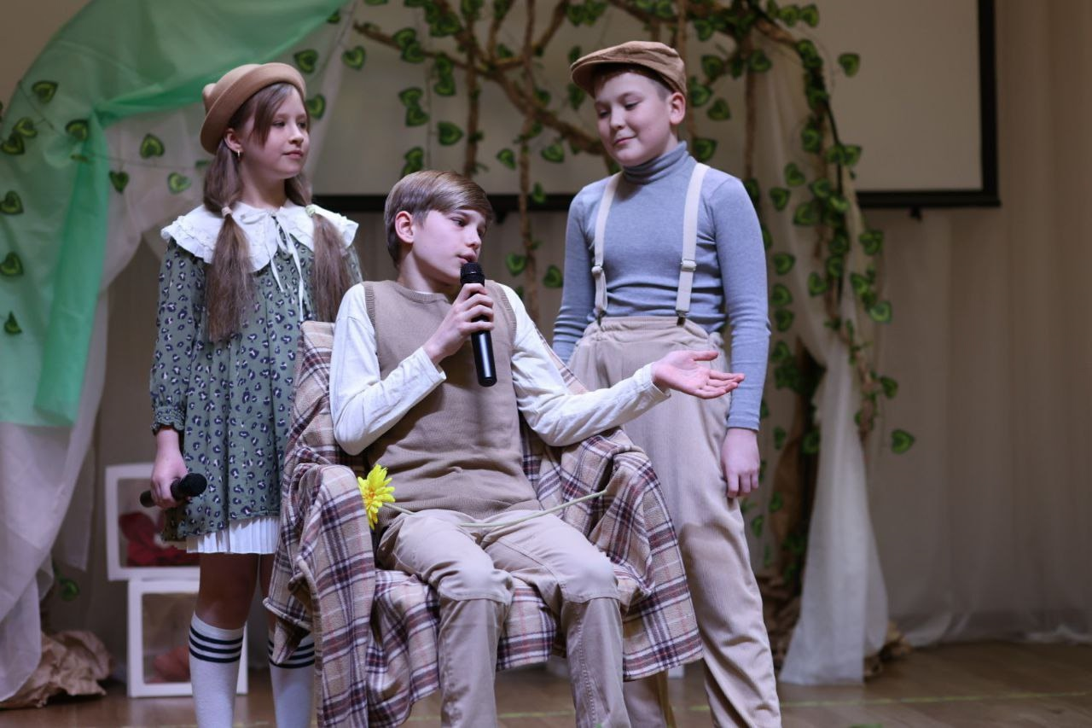
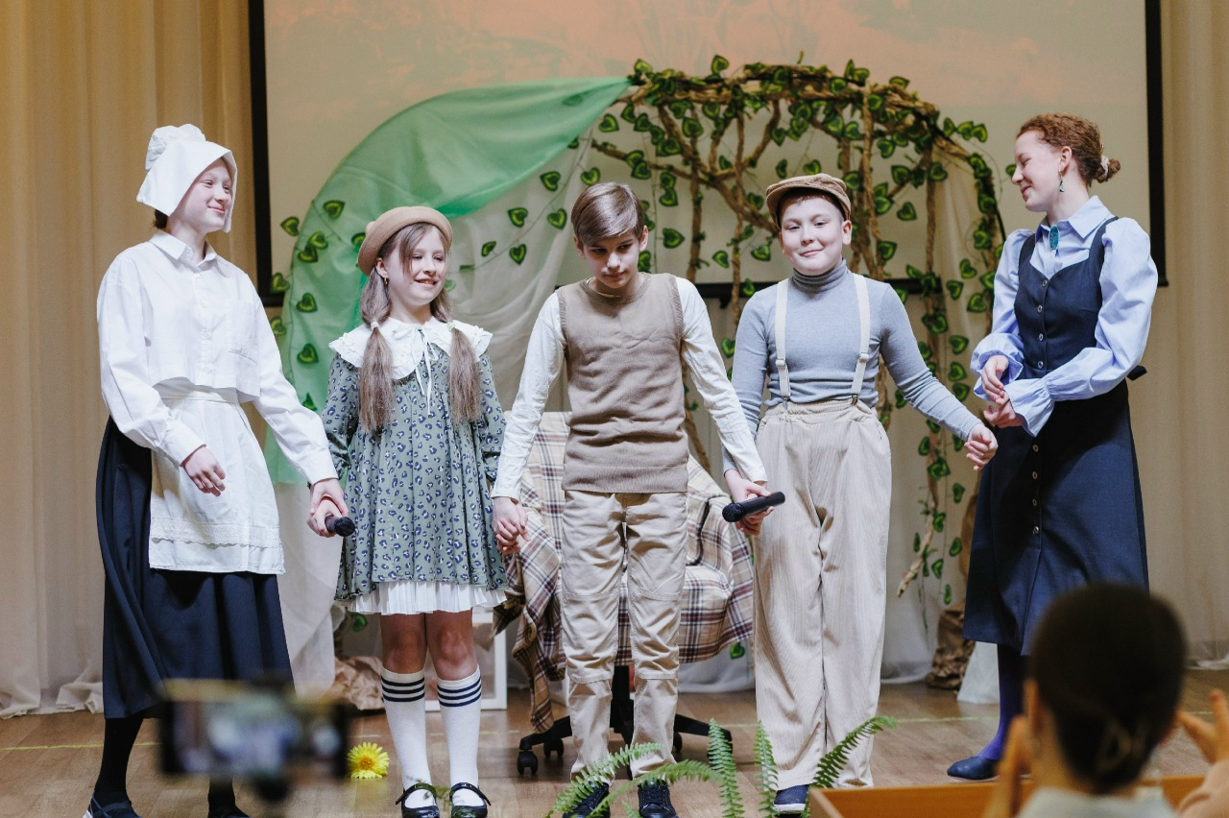
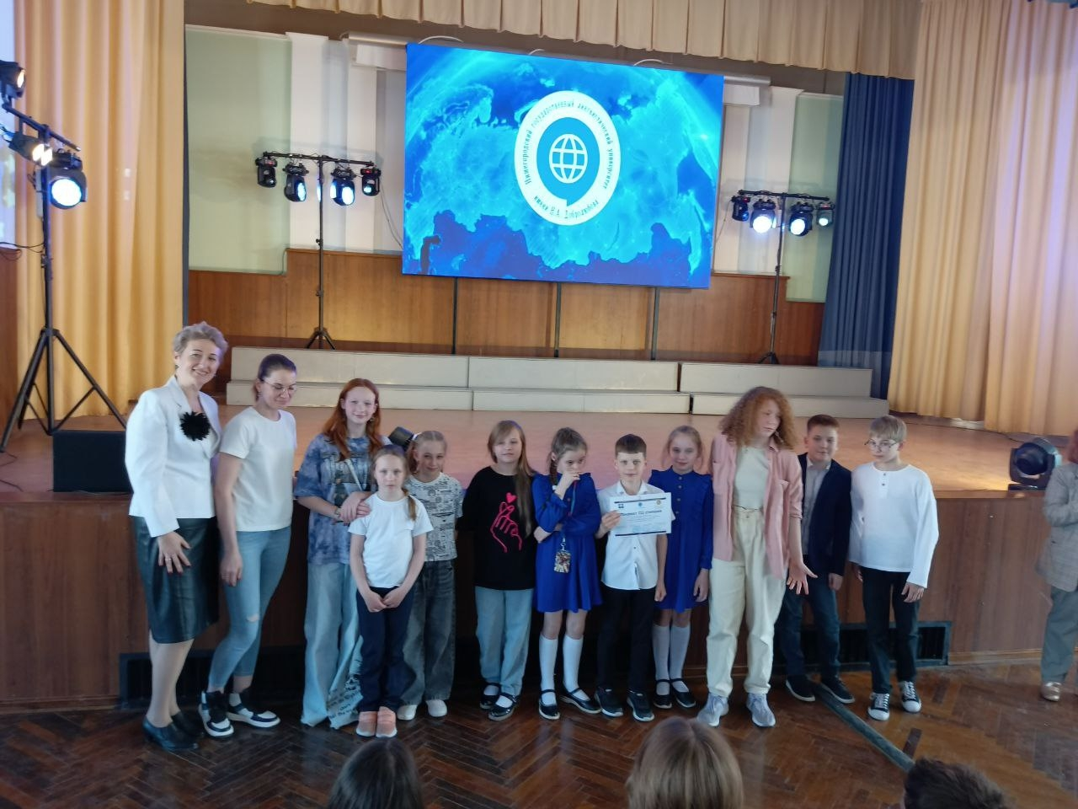

Slide 19
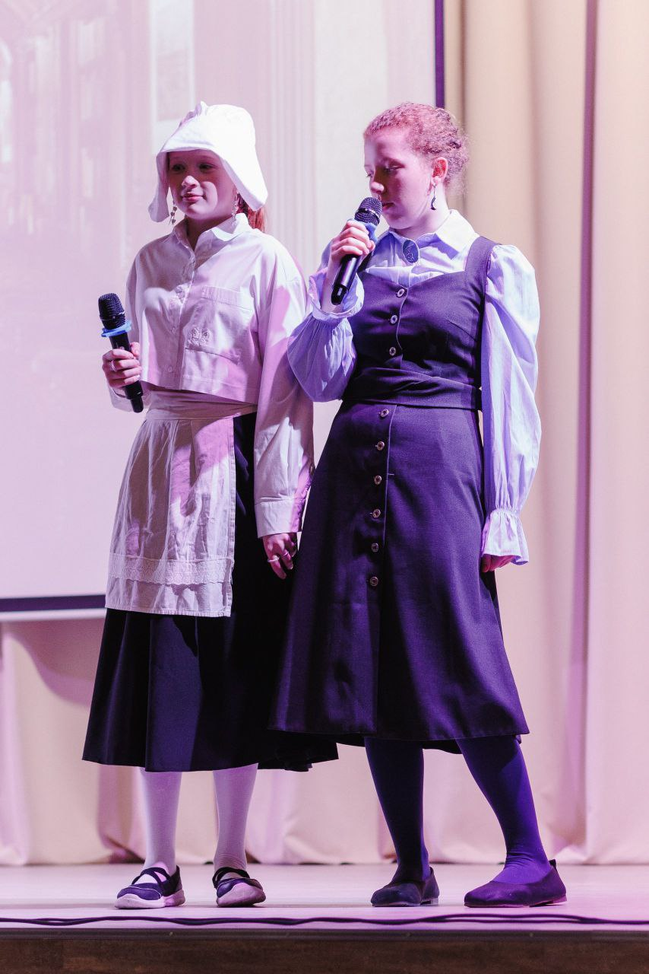
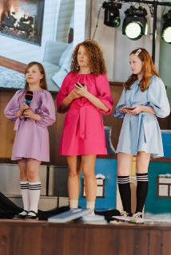
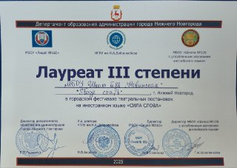
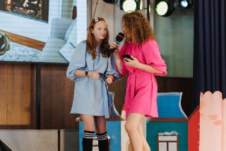
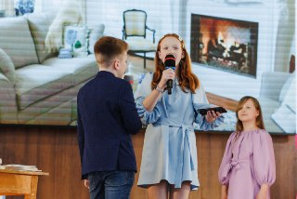
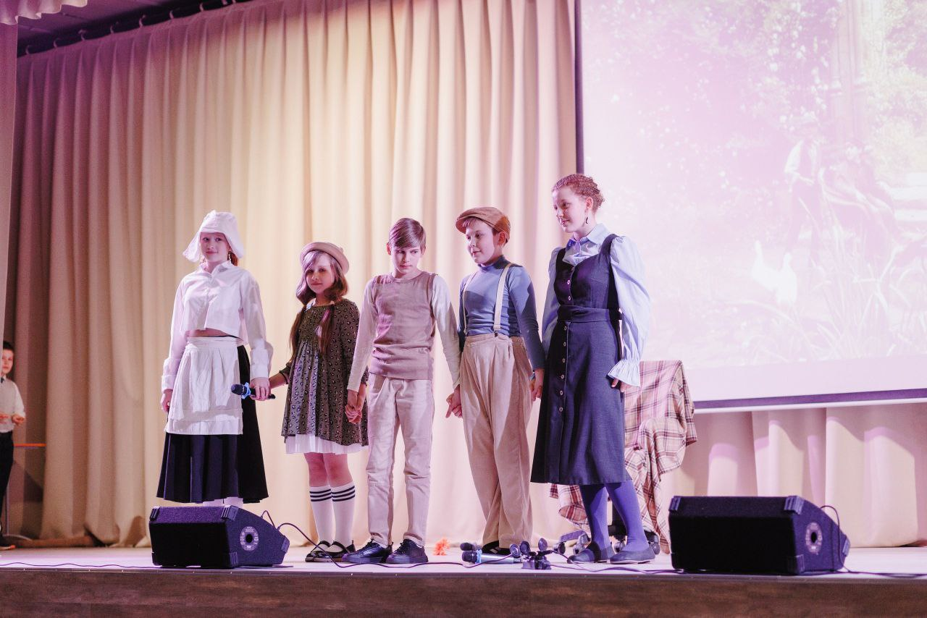

Slide 20
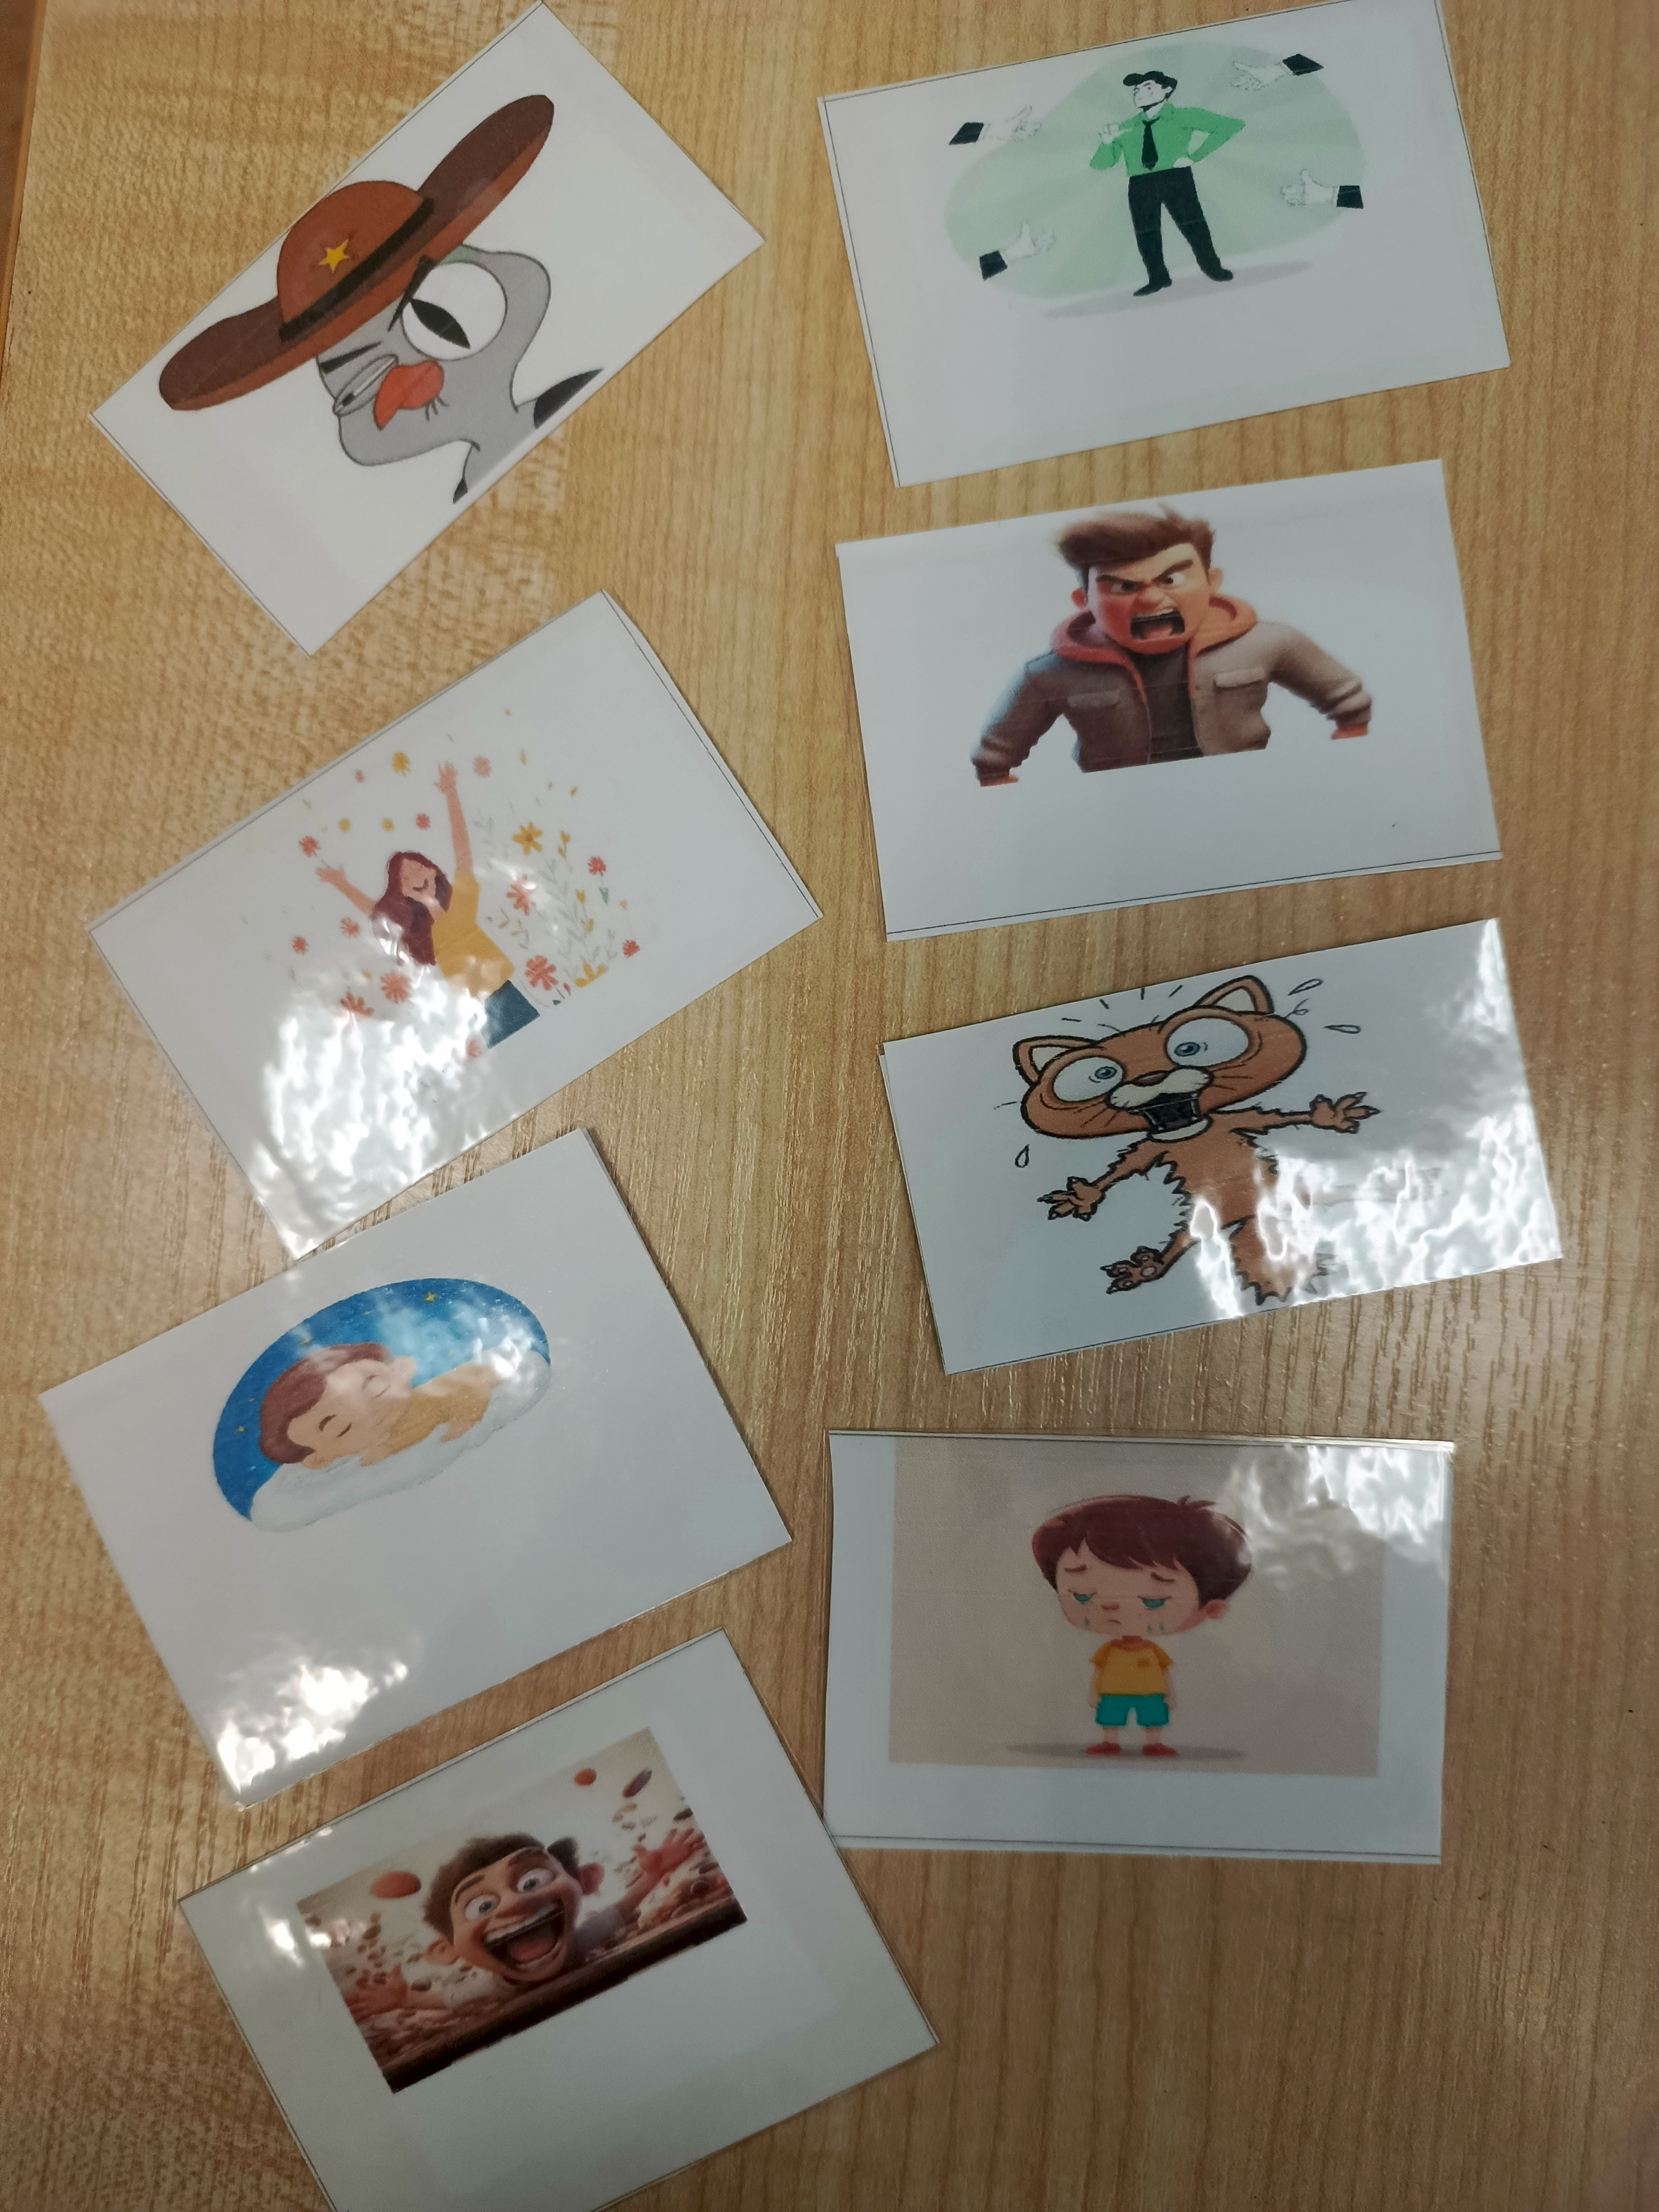
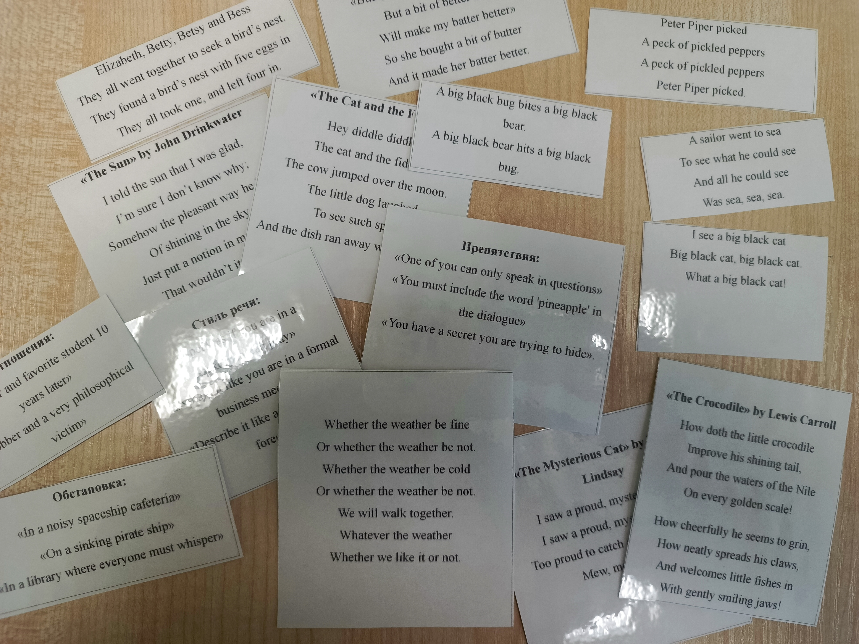
Создание методических материалов для отработки произношения на уроках
«Tongue twisters with emotions»
«Emotional cards»

Slide 21
Перспективы применения театральных методов
Театральные методики эффективны для развития речевых компетенций, снижения страха и повышения мотивации. Рекомендуется включать их в школьные программы английского языка.

Slide 22
Спасибо за внимание

